Slide 1
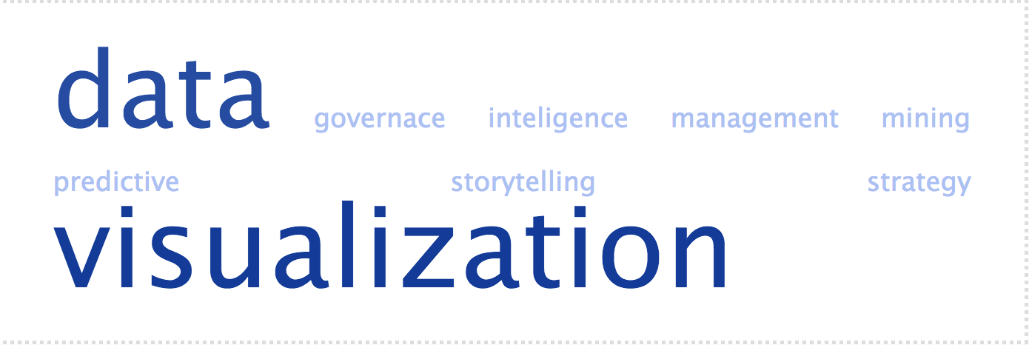

Visualização de Informação
Mestrado em Modelagem Matemática da Informação
Prof. Asla Medeiros e Sá
EMAp - FGV
Setembro, 2015
Walter Dominguez
domingwal@gmail.com

Slide 2
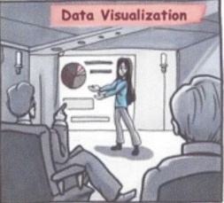
Visualização de Informação
Indice:
Visualizações
Introdução
Objetivo
Requisitos
Papeis
Nuvem de palavras
Processo para produzir a visualização
Prospecção futura
Togecrowd.
comwd.com
←Pull
Visual
NuvemPalavra
Apoie.org
Notes:
Push – Melhoria gradual, empurrar as informações

Slide 3
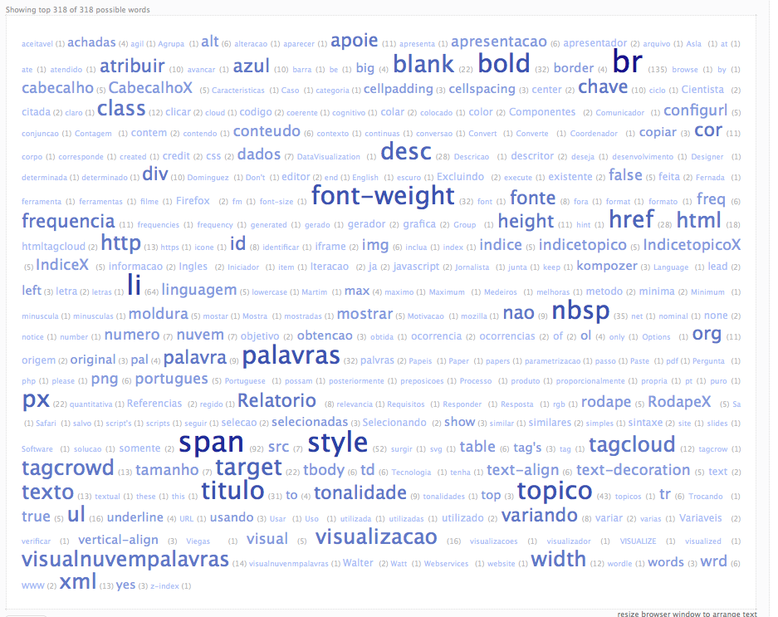
Visualização de Informação
Visualização 1: Palavras em Portugues com frequencia 1, max pal para mostrar 326 e mostrando a frequencia.
Foram achadas 318/318 palavras, variando tamanho e tonalidade da cor azul da palavra e em ordem alfabética..
Notes:
Observar barras vermelhas, classificação das ferramentas

Slide 4
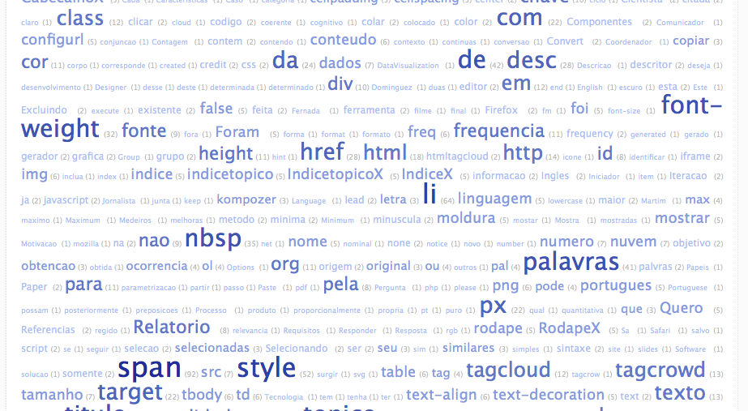
Visualização de Informação
Visualização 2:Palavras em Inglês com frequencia 1, max pal para mostrar 326 e mostrando a frequencia.
Foram achadas 326/328 palavras, variando tamanho e tonalidade da cor azul da palavra e em ordem alfabética..

Slide 5
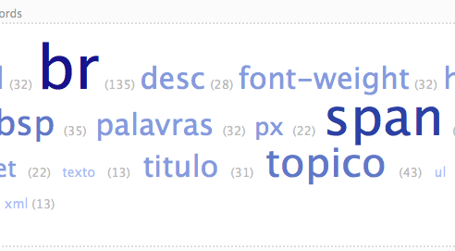
Visualização de Informação
Visualização 3:Palavras em Portugues com frequencia 13 (menor frequencia de uma das palavras do tópico) , max pal para mostrar 326 e mostrando a frequencia. .
Foram achadas 23/318 palavras, variando tamanho e tonalidade da cor azul da palavra e ordem
Alfabética.

Slide 6
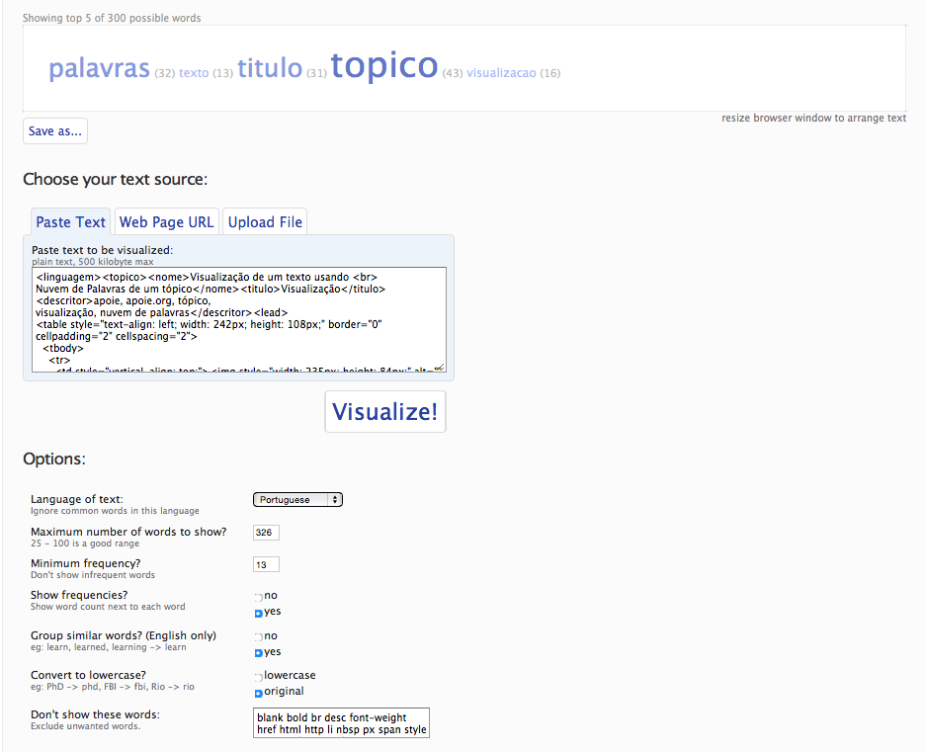
Visualização de Informação
Visualização 4: Palavras em Portugues com frequencia 13, max pal para mostrar 300 e variando dados pela tonalidade da cor azul.
Excluindo as palvras: apoie atribuir blank bold br chave class desc div font-weight frequencia height href html http li nao nbsp org px span style tagcloud tagcrow tagcrowd target texto titulo ul visualnuvempalavras visualnuvenmpalavras width xml

Slide 7
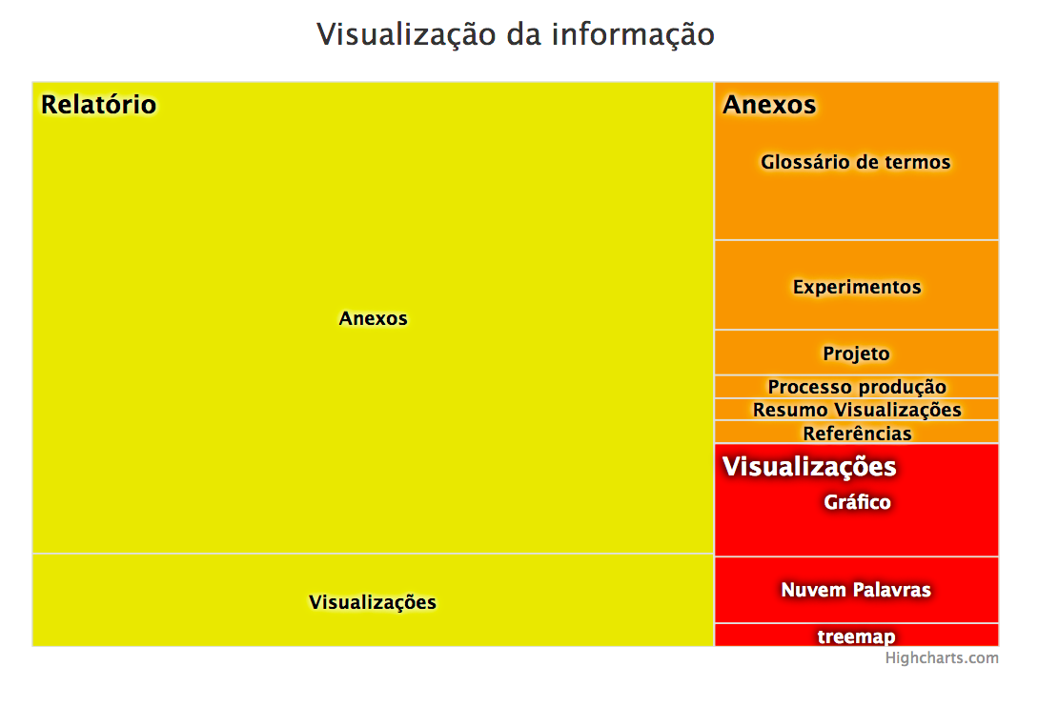
Visualização de Informação
Indice do Relatório detalhado (makeoff)
Treemap do indice -->http://jsfiddle.net/rpscwjqg/

Slide 8
Visualização de Informação
MOTIVAÇÃO
Será que o nome do tópico esta coerente com seu conteudo?
A resposta é utilizar a visualização de nuvem de palavras em um site de tópicos que se conheça a base de dados (apoie.org),
para identificar as palavras de maior ocorrência e analisar.
Este trabalho apresenta um ciclo de visualizações para verificar se o nome do tópico corresponde com seu conteudo de forma ágil.
O conteudo do tópico é um texto no formato XML contendo várias tag's de script's e texto em português.
.

Slide 9
Visualização de Informação
MOTIVAÇÃO
O método de desenvolvimento utilizado foi a partir de uma solução fazer melhoras continuas até a obtenção de um produto aceitavel.
Foram utilizadas as ferramentas:
Webservices de visualização já existente (http://tagcrowd.com) no qual foi colocado o conteudo e obtida a visualização.
A apresentação do visualizador com seu conteudo foi feita pela apresentador já existente ( apoie.org).
O código gerado das palavras foi salvo usando a própria ferramenta de visualização.
A alteração desse código foi feita com editor html Kompozer.
A Tecnologia utilizada: html, css, javascript e xml.

Slide 10

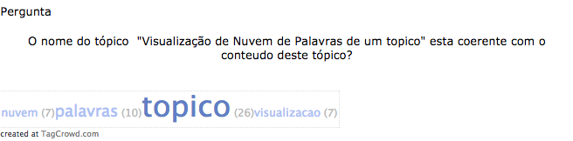
Visualização de Informação
Requisitos:
Fonte:
O arquivo contém um tópico e esta no format xml.
Contem: texto puro com tag’s xml, html, javascript, svg e outros scripts que possam surgir posteriormente.
Visualização:
Linguagem do texto: Português
Numero máximo de palavras para mostar? : 40 (pode variar)
Frequencia minima? : 5 (pode variar)
Mostra frequencia junta as palavras?: yes (pode ser não)

Slide 11
Visualização de Informação
Requisitos:
Agrupa somente palavras similares? (Sómente em Inglês): sim (pode ser não)
Converte para letra minuscula? : original
Cor das palavras: uma cor (azul) com duas tonalidades
Não mostrar palavras ou grupo de palavras selecionadas..

Slide 12
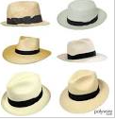
Visualização de Informação
Papéis:
Iniciador- Asla Medeiros e Sá
Coordenador – Walter Dominguez
Jornalista, Designer, Cientista de Dados, Cientista Cognitivo, Comunicador – Walter (16,6% do esforço)

Slide 13

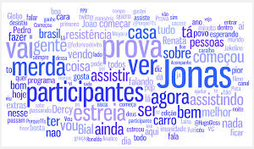
Visualização de Informação
Público
Criador dos dados: Conteudista (VisualNuvemPalavras.xml)
Consumidor dos dados: Conteudista e Gestor do conhecimento

Slide 14
Visualização de Informação
Componentes da sintaxe gráfica
Variáveis de dados:
1 categoria nominal (texto).
1 quantitativa (frequencia das palavras).
Variáveis visual: Tamanho da letra, tonalidade (claro/escuro) cor (azul).
Método: Ocorrências de palavras.
Iteração: Frequência minima de ocorrência, numero de palvras mostradas, palavras fora do contexto, idioma, conversão em letras minusculas ou original, grupo de palavras similares.
Descrição: Cada palavra tem seu tamanho regido pela relevância em determinado corpo de texto. Contagem simples das ocorrências de determinada palavra no texto. Uma palavra citada 10 vezes vai ter um tamanho proporcionalmente maior do que uma palavra citada 5 vezes. A saida esta em ordem alfabética. As palavras excluidas deverão aparecer em ordem alfabética.

Slide 15

Visualização de Informação
Processo para obtenção:
  Fonte
  VisualNuvemPalavras.xml
  Seleção
  Palavras não selecionadas da fonte:
  alt aparecerao blank blog bold br caracteristicas class cloud componentes desc div entao exemplos font font-weight height href http id img informacao justify li linguagem links nao ordem org px quantidade sao sintaxe site span src strong style table tag tambem tarciziosilva tbody td text-align tipo title titulo topicos tr tras ul vao web width wikipedia wp wp-content wp-image www
  Ferramenta
  http://tagcrowd.com
  Passar os seguinte parâmetros:
Notes:
Observar barras vermelhas, classificação das ferramentas

Slide 16
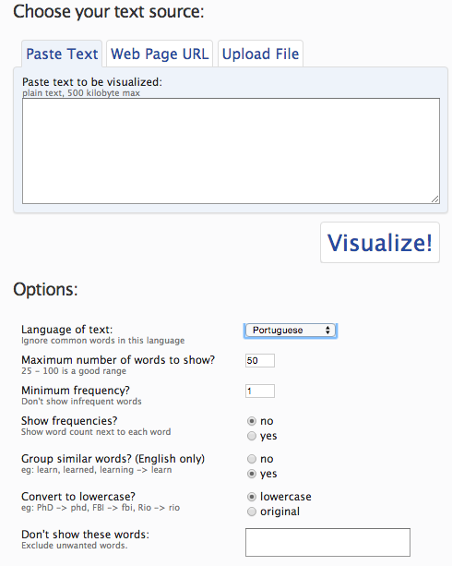
Processo para obtenção:

Slide 17
Processo para obtenção:
Gerador de nuvem de palavras: http://tagcrowd.com
1. Copiar texto fonte e colar em: Paste text to be visualized:
2. Em Options:
Language of text: Portuguese
Maximum number of words to show? : 40
Minimum frequency? : 5
Show frequencies?: yes
Group similar words? (English only): yes
Convert to lowercase? : original
Don't show these words: copiar Palavras não selecionadas da fonte do item seleção.
3. Clicar em VISUALIZE!
4. Caso não tenha atendido ao objetivo inclua palavras que não deseja aparecer e execute de novo o passo 3

Slide 18
Visualização de Informação
Processo para produzir o gráfico
  Pré-requisito: Qual a pergunta? Qual o público?
  Pós-requisito: Gráfico responde a pergunta.
  Procedimento:
  Escolher o gráfico e base de dados do que se deseja obter.
  Transformar Grafico -> Tabela (procedimento manual)
  Analisar tabela identificando os componentes de visualização (proc reflexivo)
  Melhorar gráfico procurando novos angulos para melhorar a visualização (proc analitico no computador)

Slide 19
Visualização de Informação
  domingwal@gmail.com
  FIM

